Slide 1
Manejo de catéter
Port-a-cath
Implantable
Jefe de enfermería oncológica
Enfermero Saravia marcos anibal
Enfermera Acevedo Yamila

Slide 2
tipo de catéteres
Corta permanencia
PICC
CVC
Larga permanencia
Semi implantable
Implantable

Slide 3
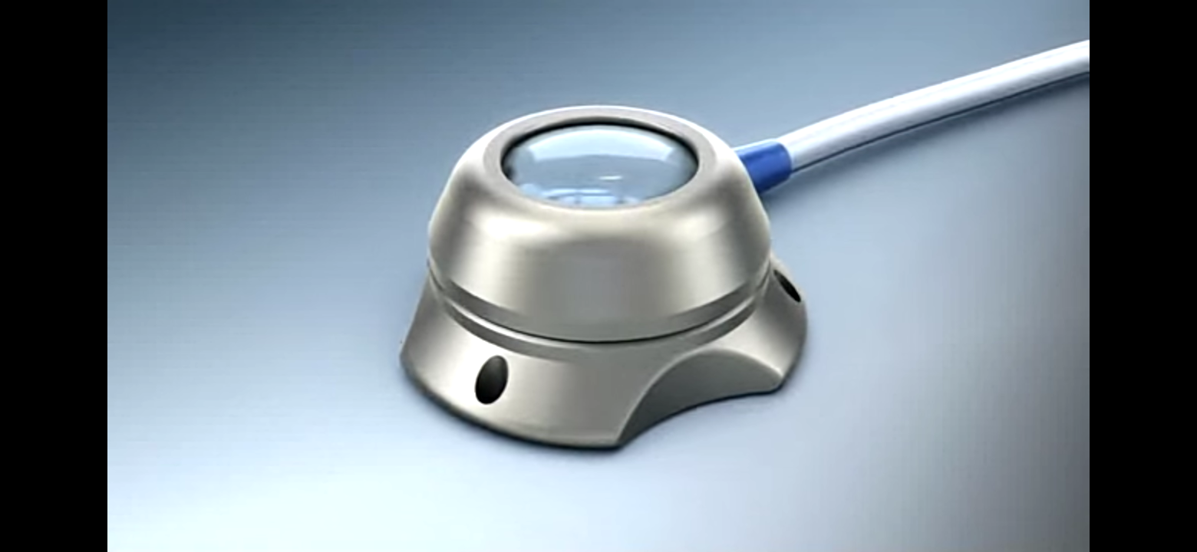
Port-a-cath

Slide 4
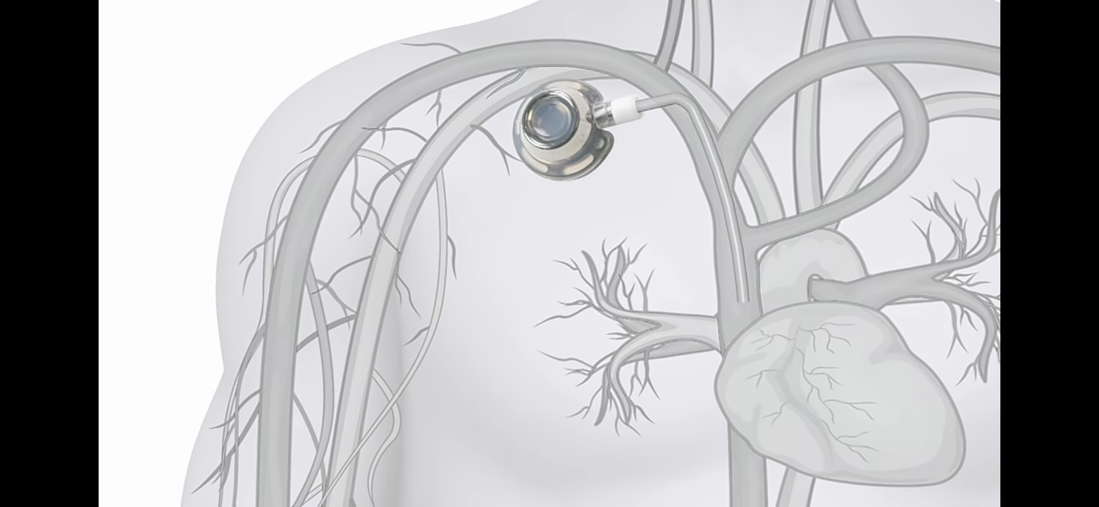
Ubicación anatómica

Slide 5
Port-a-cath
Port-a-Cath® es el nombre comercial de un acceso venoso central de larga duración, que cuenta con un reservorio subcutáneo de titanio con una membrana de silicona, ubicado preferentemente en el tórax, conectado a un catéter de silastic, introducido por vena subclavia y llega a vena cava superior (centralizado).
Esta ubicado debajo de la piel, tiene acceso a una vena central
Desemboca antes de la aurícula derecha

Slide 6
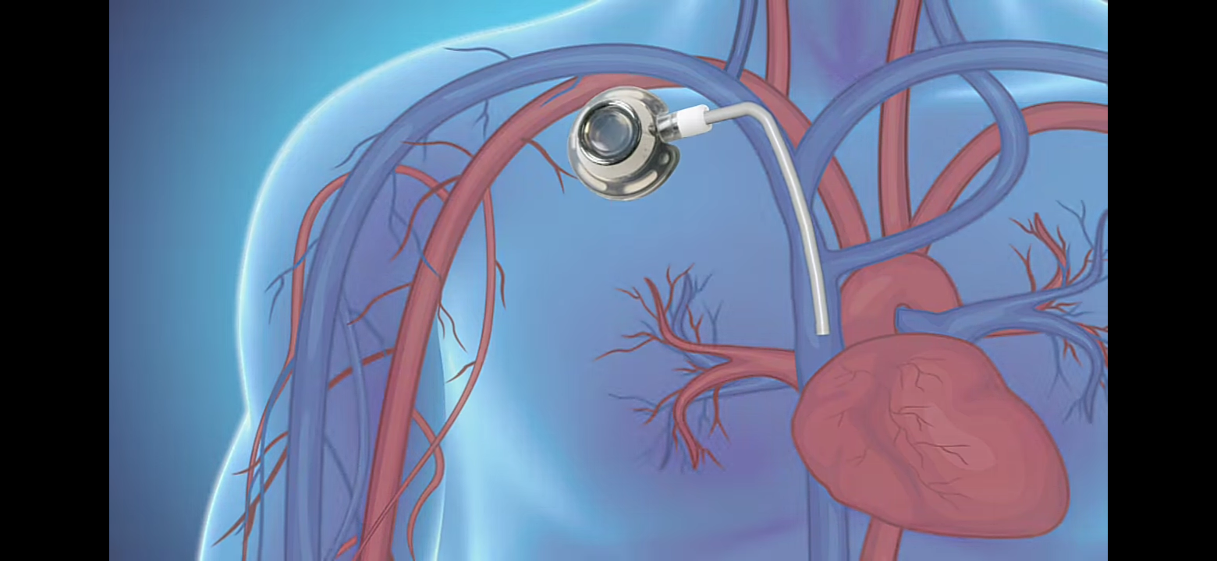
Ubicación anatómica

Slide 7
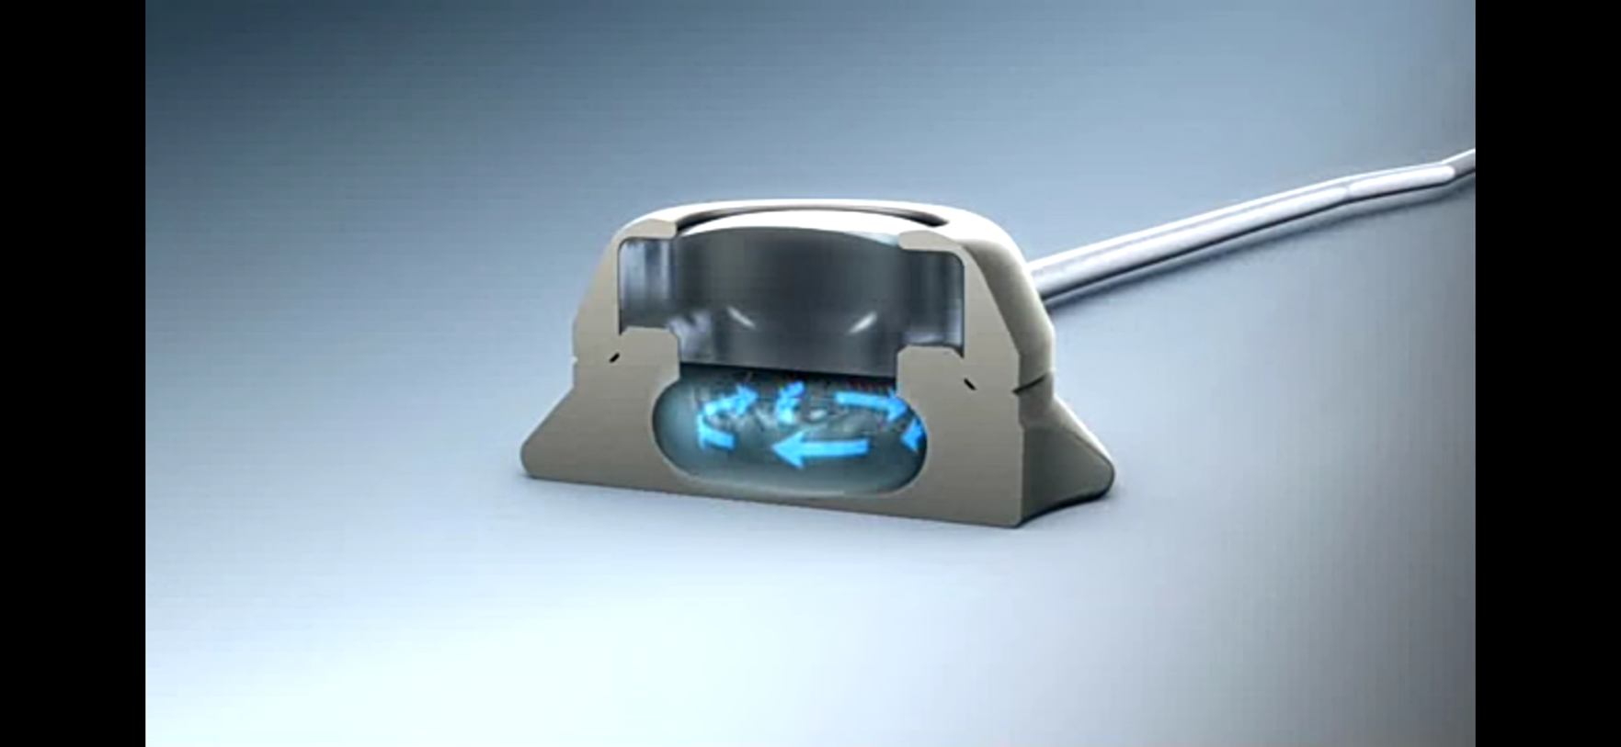
Descripción del catéter
Descripción del catéter
Cámara de metal (portal)
Sello siliconado (septum)
Esta ubicado en el tórax

Slide 8

Descripción

Slide 9
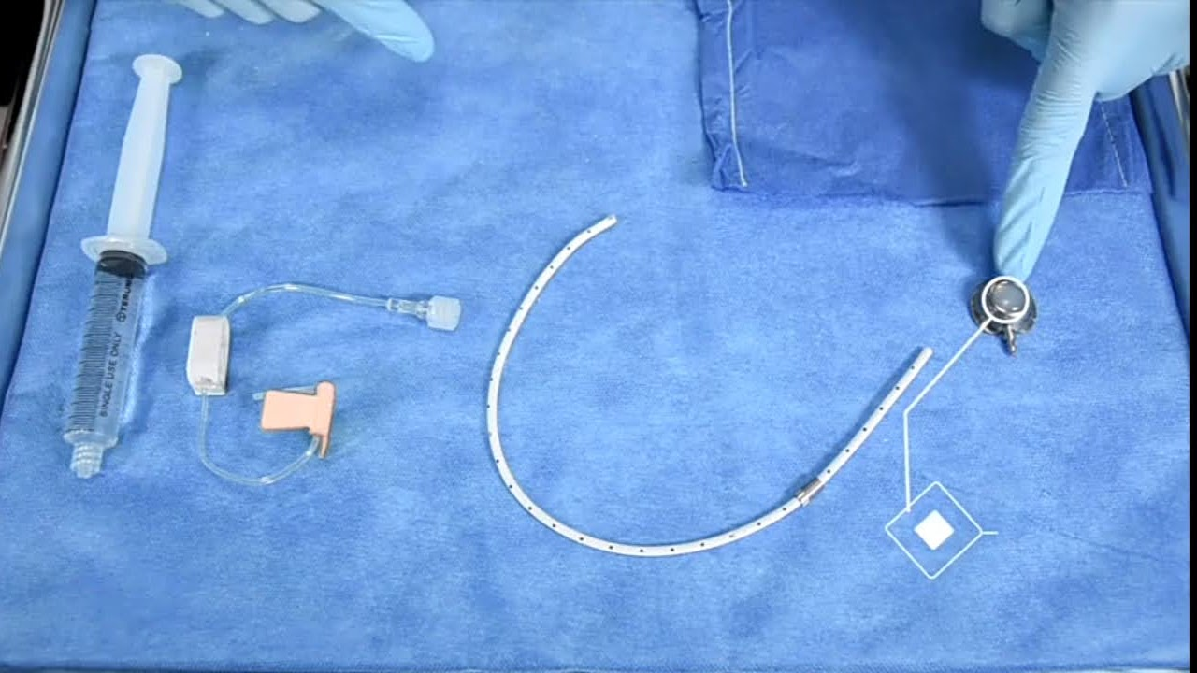
Descripción

Slide 10
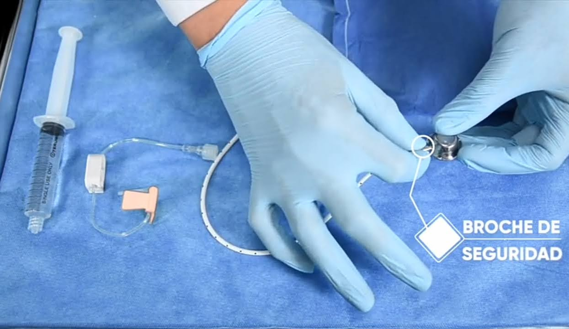
Descripción

Slide 11
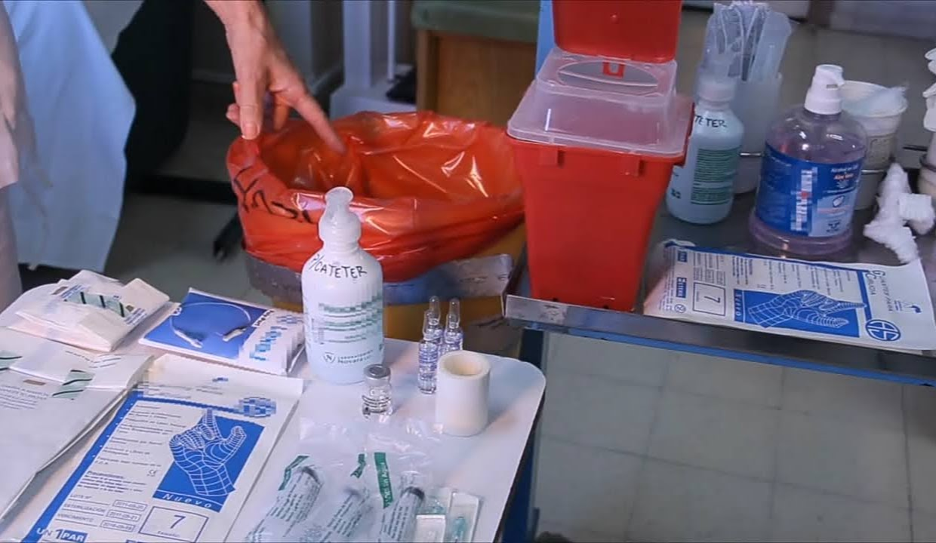
Descripción de materiales
Cofia
Barbijo
Guantes esteriles
Antiseptico
Descartador de aguja
Bolsa roja

Slide 12
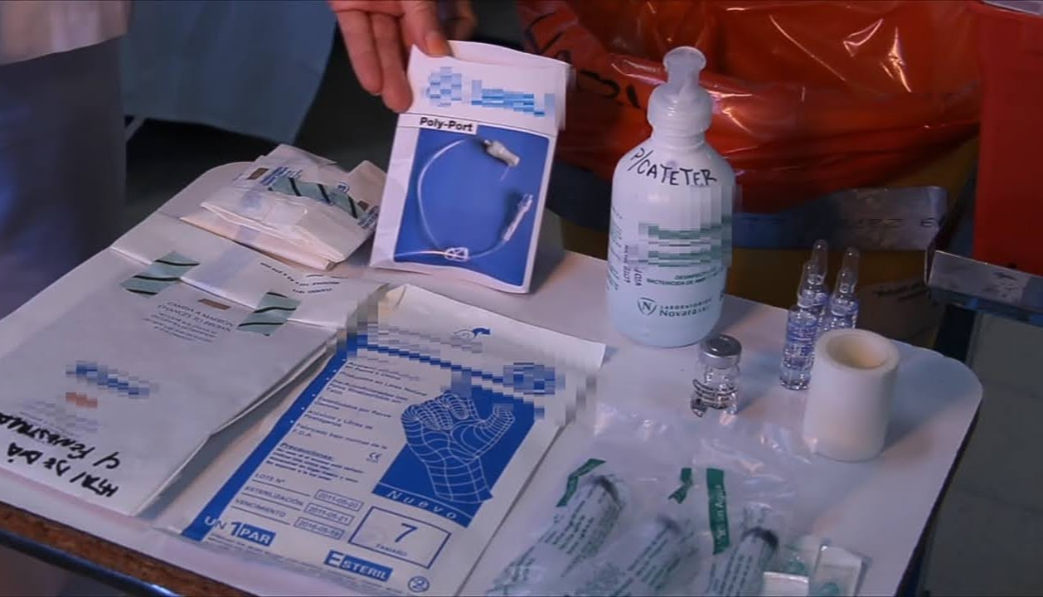
Descripción de materiales
Aguja tipo huber
Compresa fenestrada
Gasas
Jeringas
Aguja
Aposito transparente
Heparina
Ampollas de sol. Fis.
Suero con guía de bomba, llaves de tres vías con tapón siliconado

Slide 13
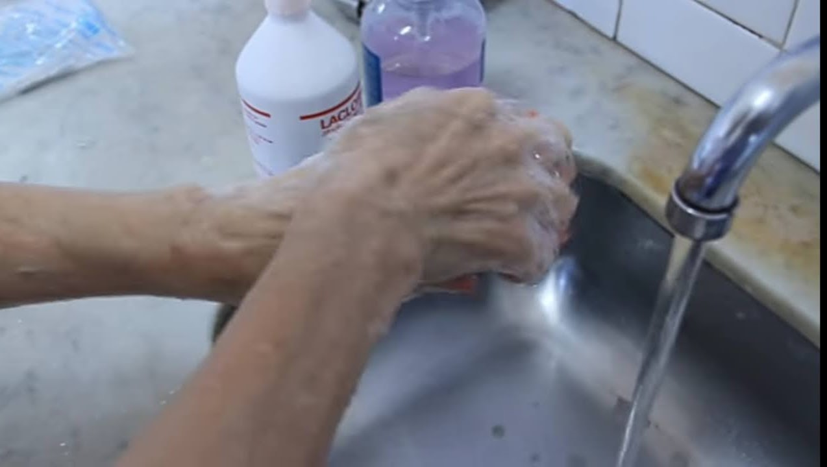
habilitación del catéter
Lavado de manos antes de realizar el procedimiento y lavado de manos después de finalizado el procedimiento.

Slide 14
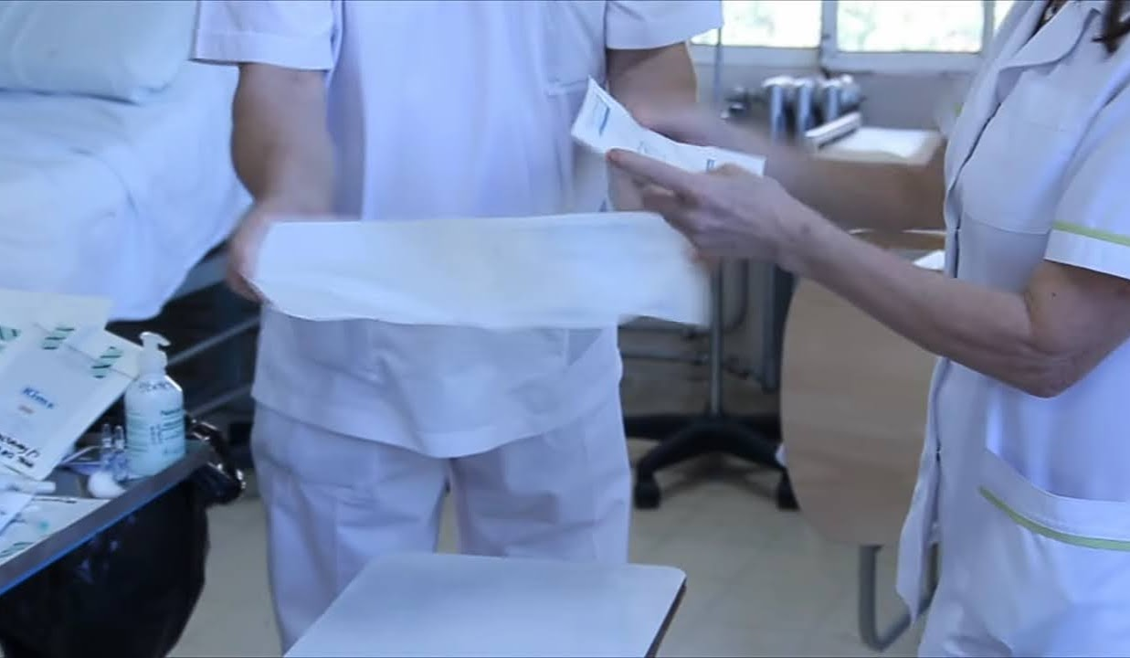
habilitación del catéter
Es necesario realizar el procedimiento con un asistente, el cual nos facilitara armar la mesa estéril para la habilitación.

Slide 15
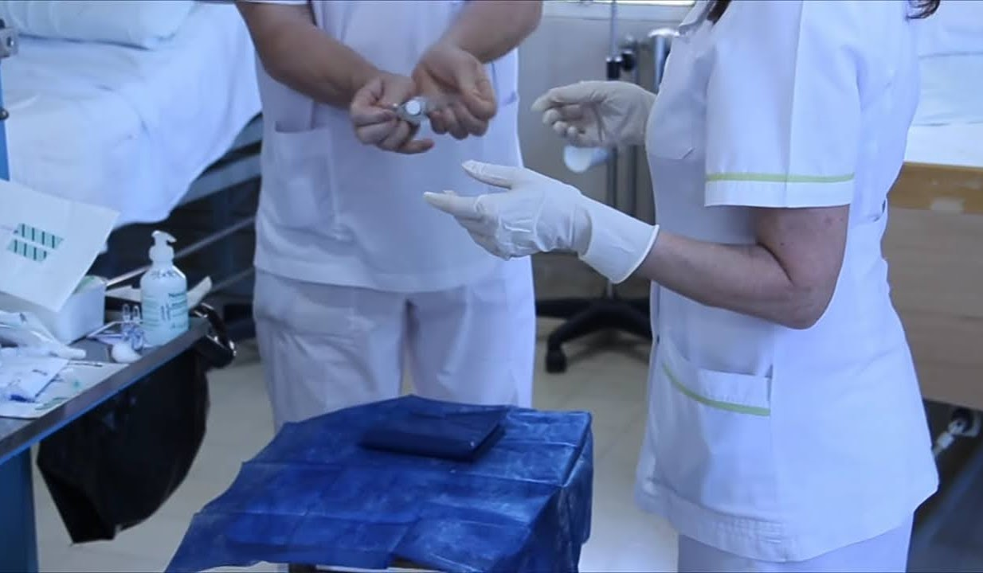
habilitación del catéter
El procedimiento debe ser realizado de a dos.
Es importante bajar el riesgo de contaminación de los materiales.

Slide 16
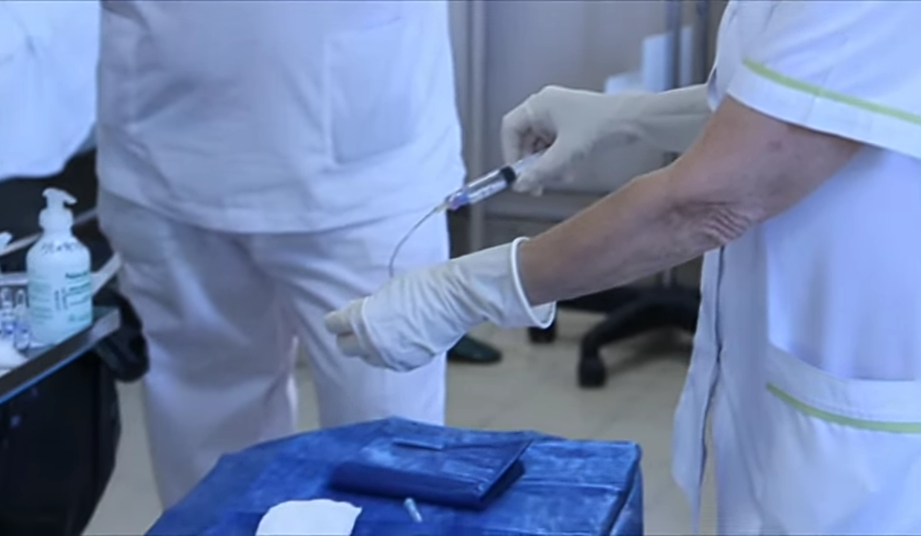
habilitación del catéter
Verificar la permeabilidad de la aguja.

Slide 17
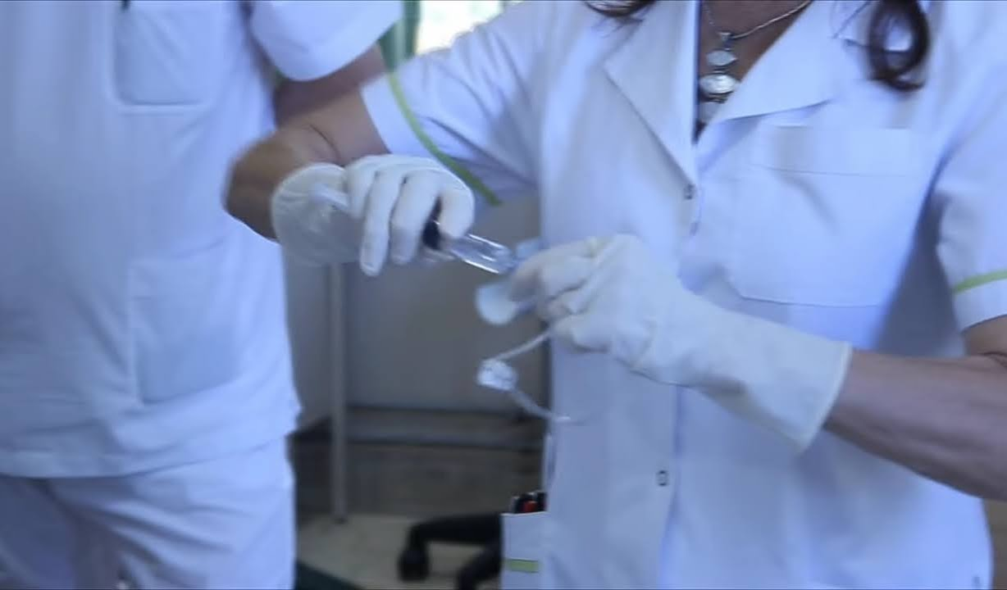
habilitación del catéter

Slide 18
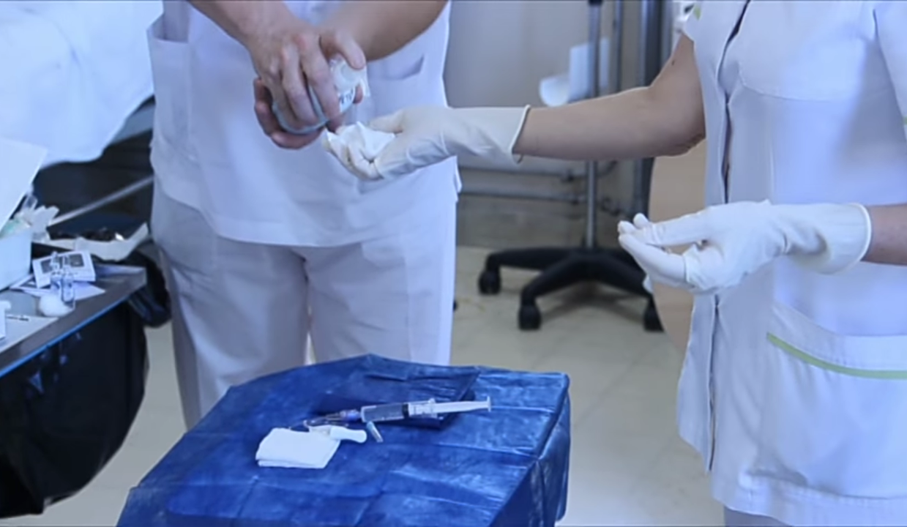
habilitación del catéter
Realizar la limpieza de la zona de punción.

Slide 19
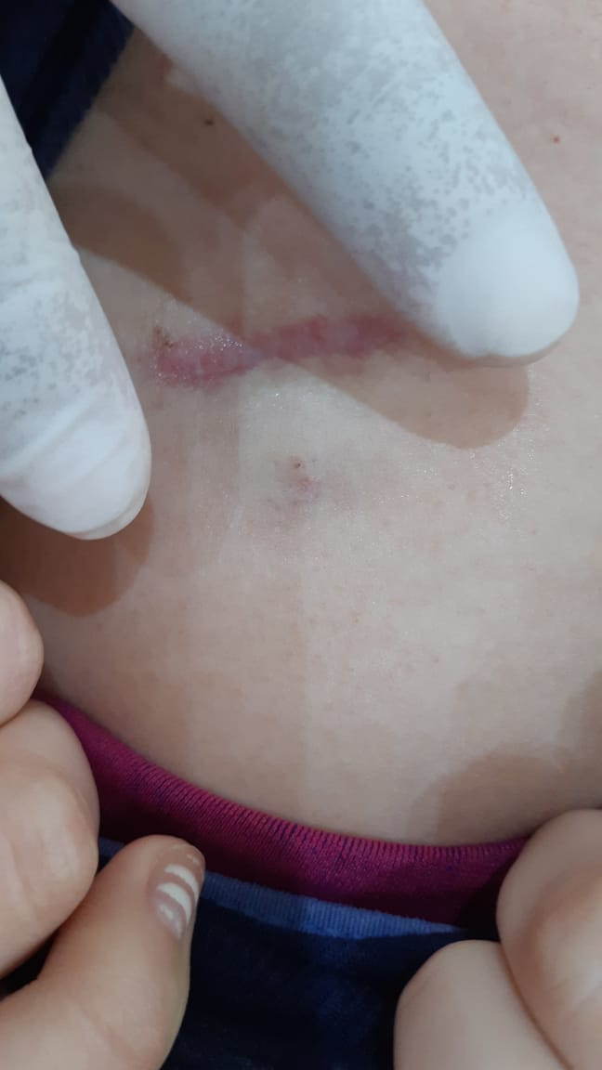
valoración de la zona
Palpar la zona del catéter.
Ubicar la cámara.
Preferentemente usar la mano menos dominante para la ubicación.
La mano dominante es para introducir la aguja.

Slide 20
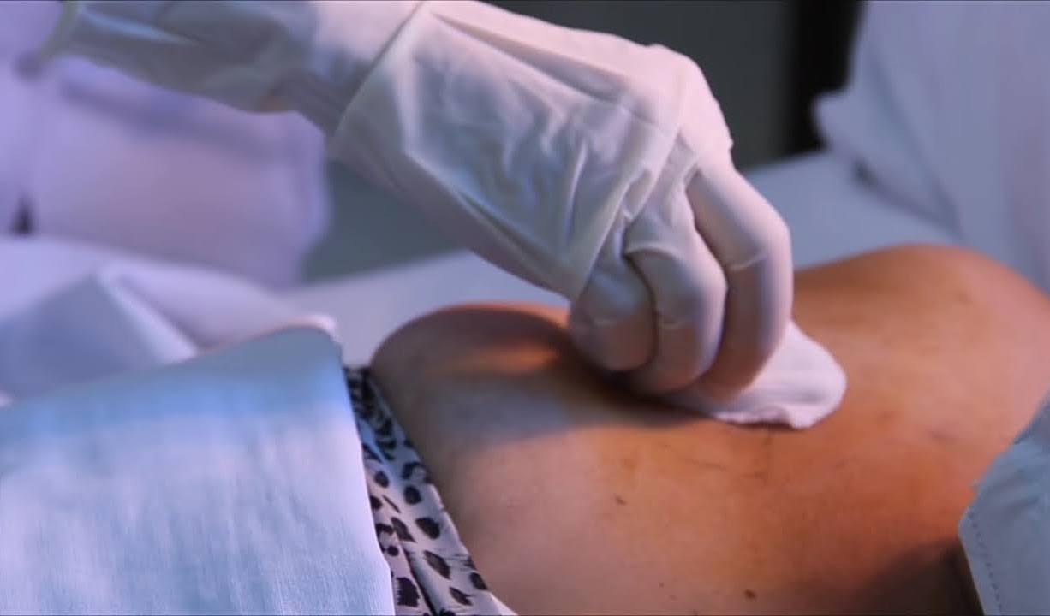
habilitación del catéter
Usar clorhexidina al 2%
Tres limpiezas
Dejar actuar 30 segundos aproximadamente.

Slide 21
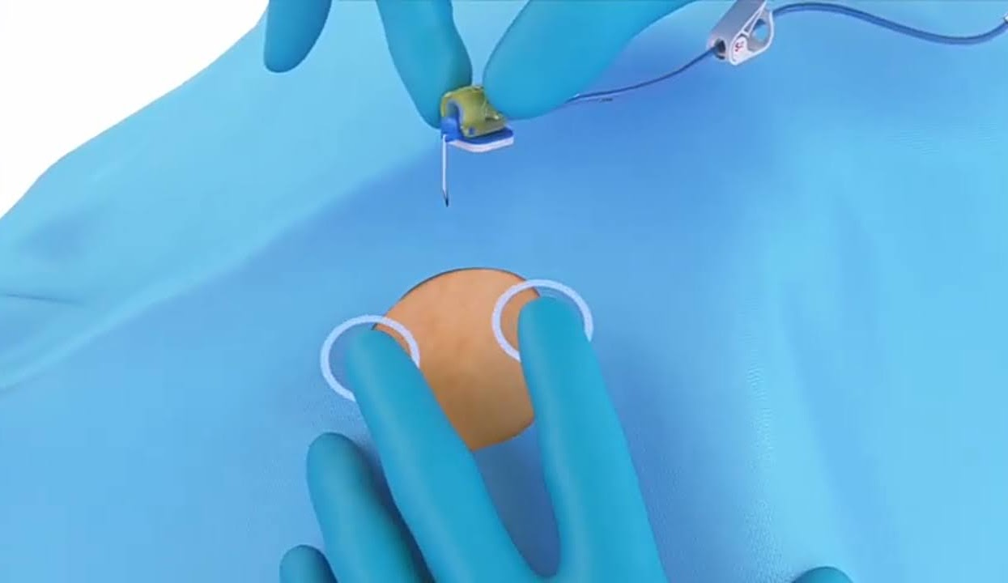
habilitación del catéter
La aguja en 90º

Slide 22
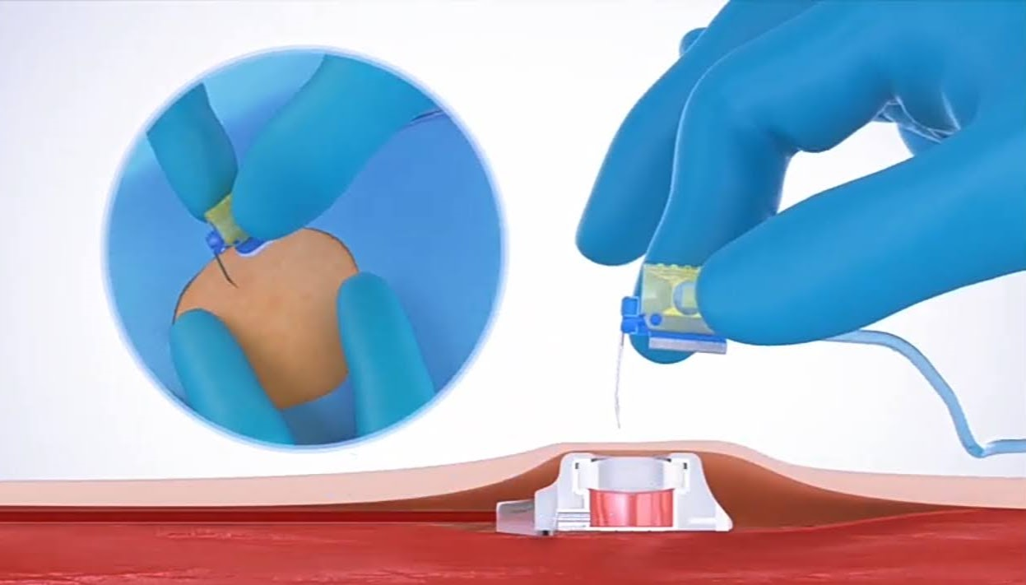
habilitación del catéter
Hasta lograr pasar la membrana siliconada.
Hay que sentir el tope de la base del catéter.

Slide 23
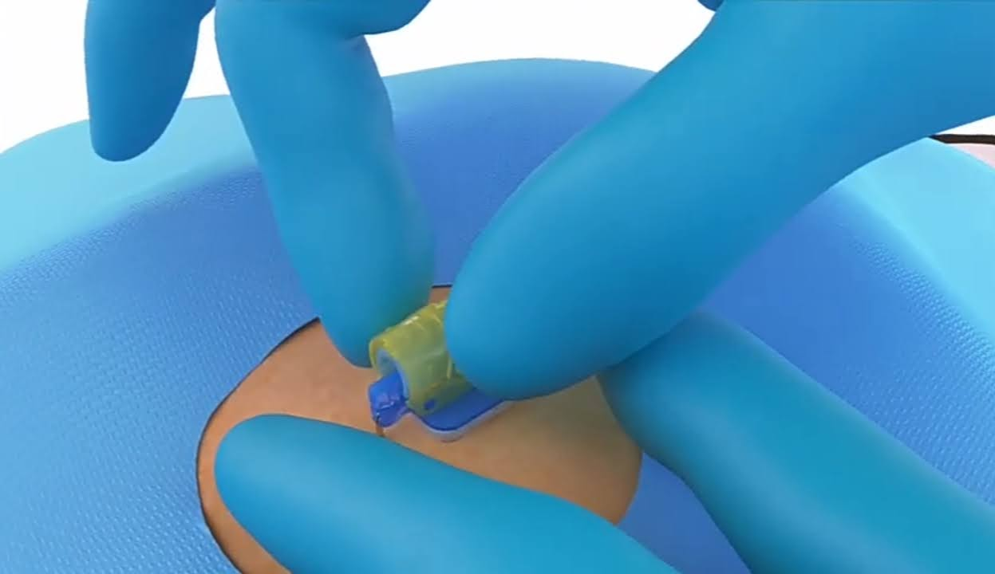
habilitación del catéter

Slide 24
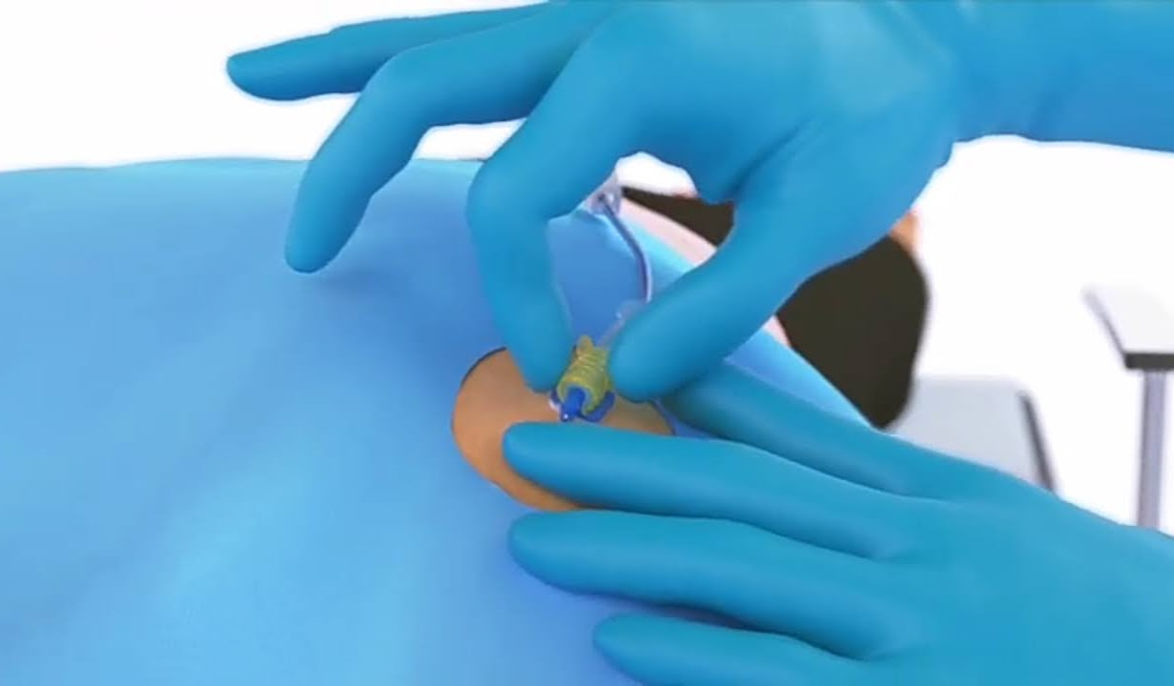
habilitación del catéter

Slide 25
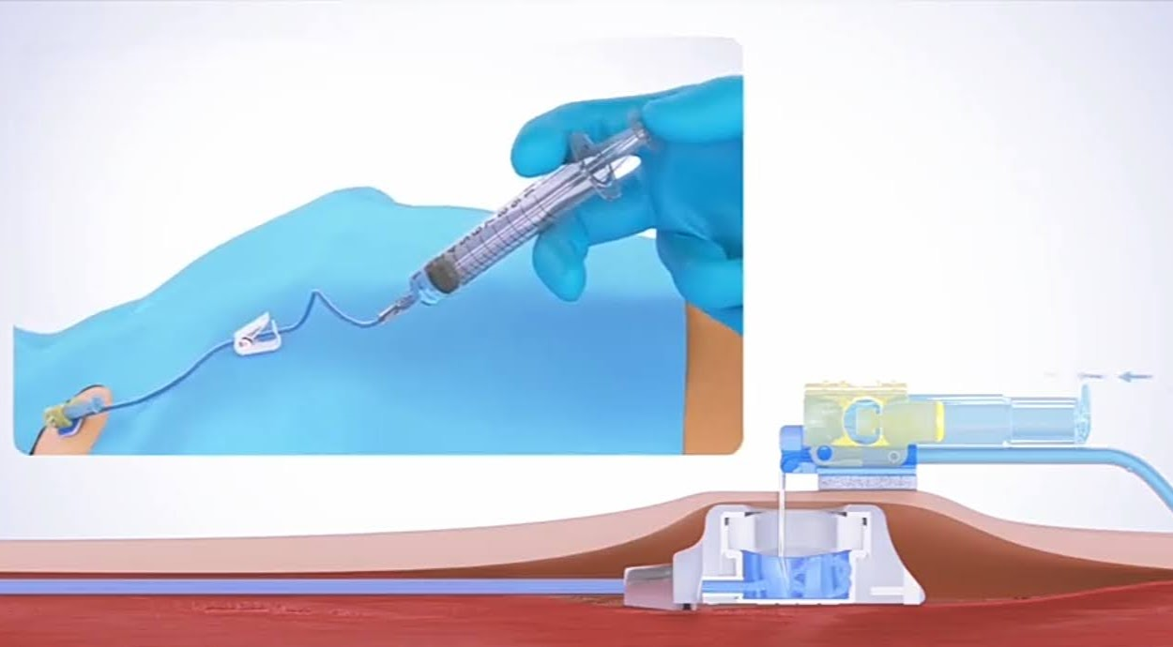
habilitación del catéter
Verificar retorno venoso.

Slide 26
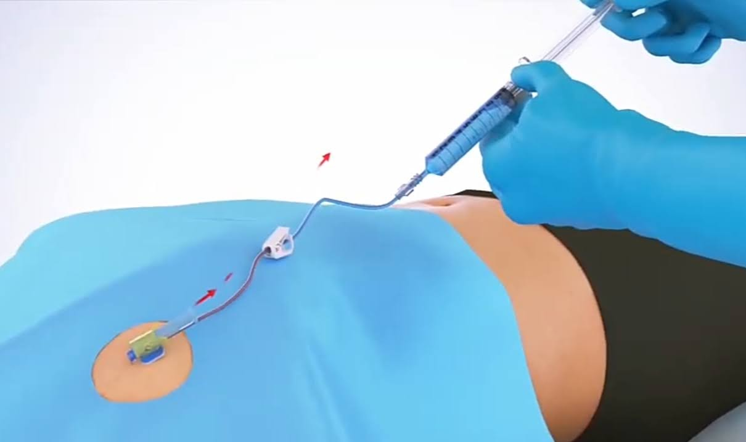
habilitación del catéter
Si es necesario se sacara una muestra para laboratorio.

Slide 27
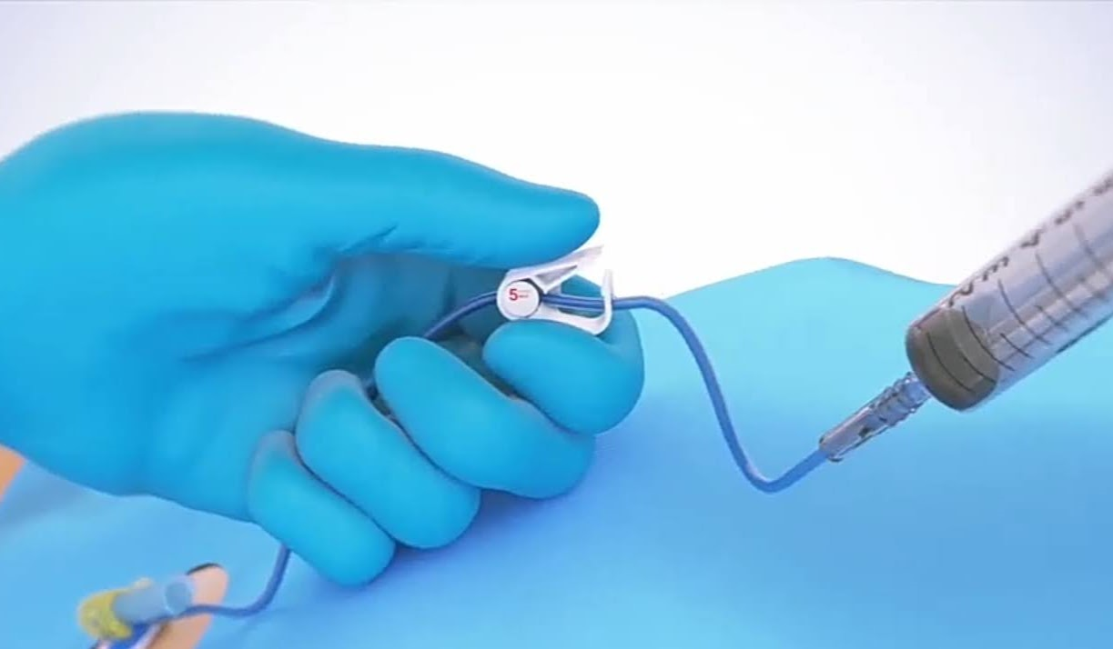
habilitación del catéter
Usar el clam para retirar la jeringa y colocar la guía de bomba.

Slide 28
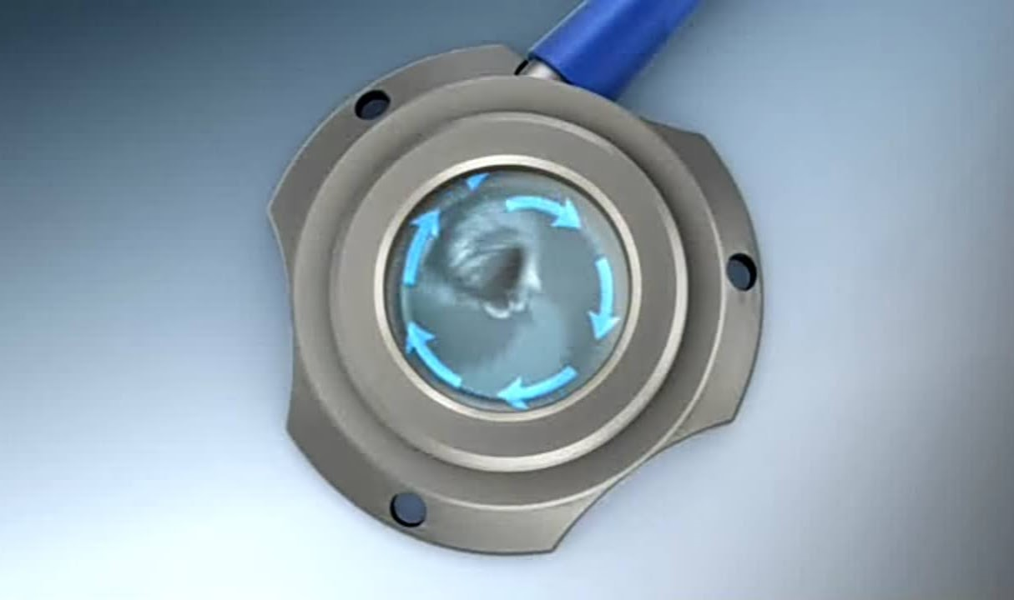
habilitación del catéter
Es importante limpiar el trayecto del catéter. Para que no se tape.

Slide 29
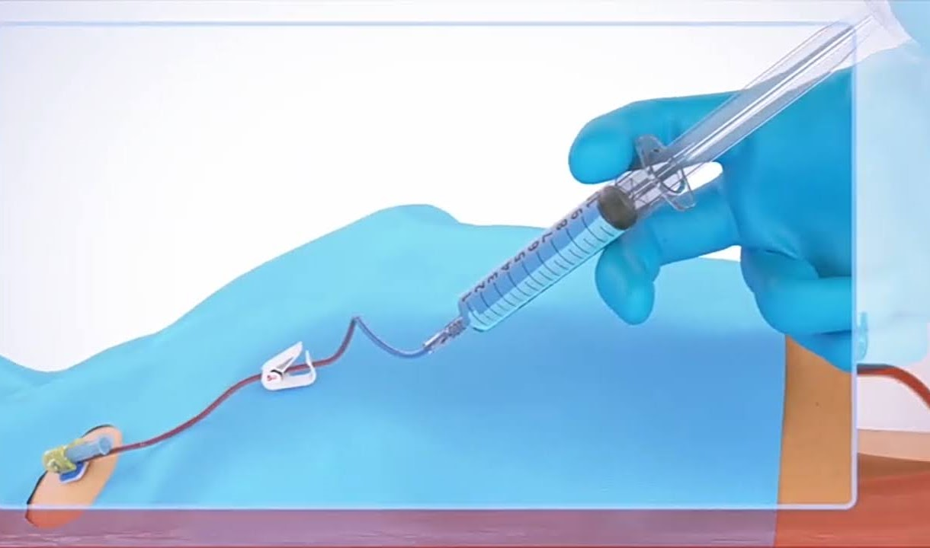
habilitación del catéter
Pulsar solución fisiológica.

Slide 30
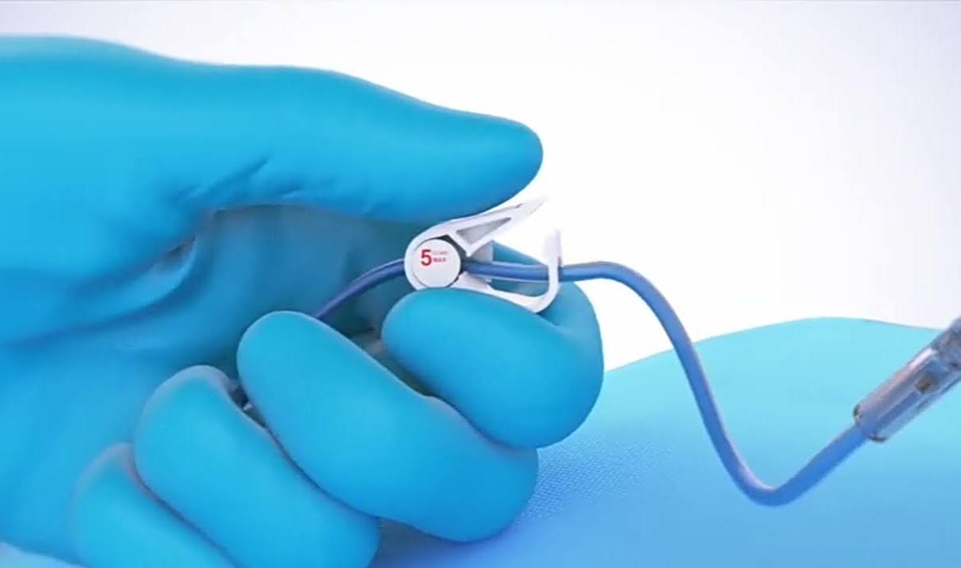
habilitación del catéter

Slide 31
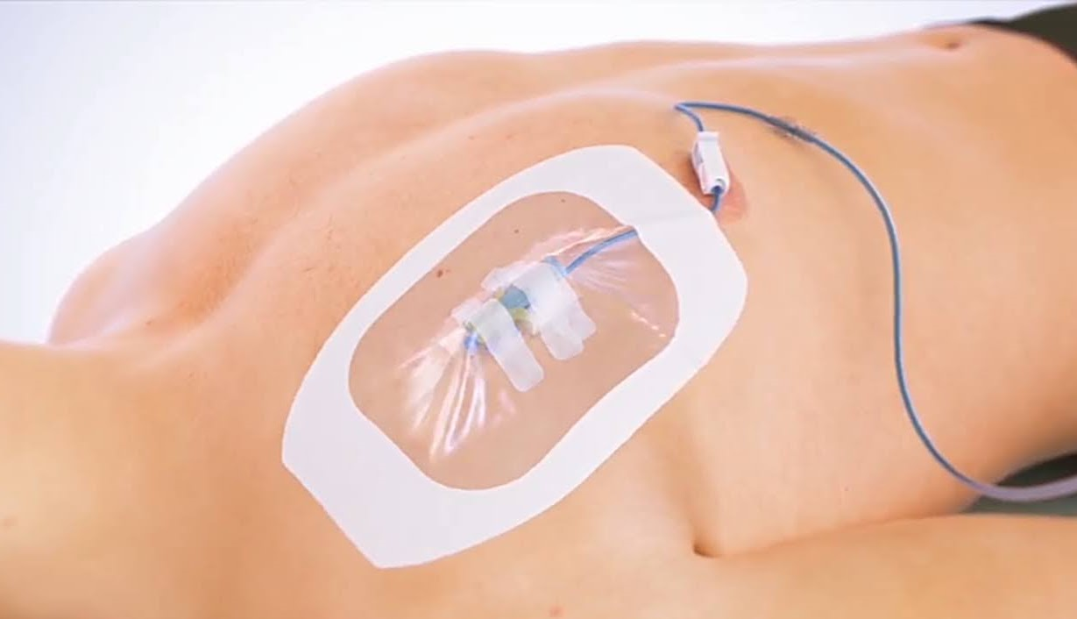
habilitación del catéter
Uso correcto de apósito transparente.

Slide 32
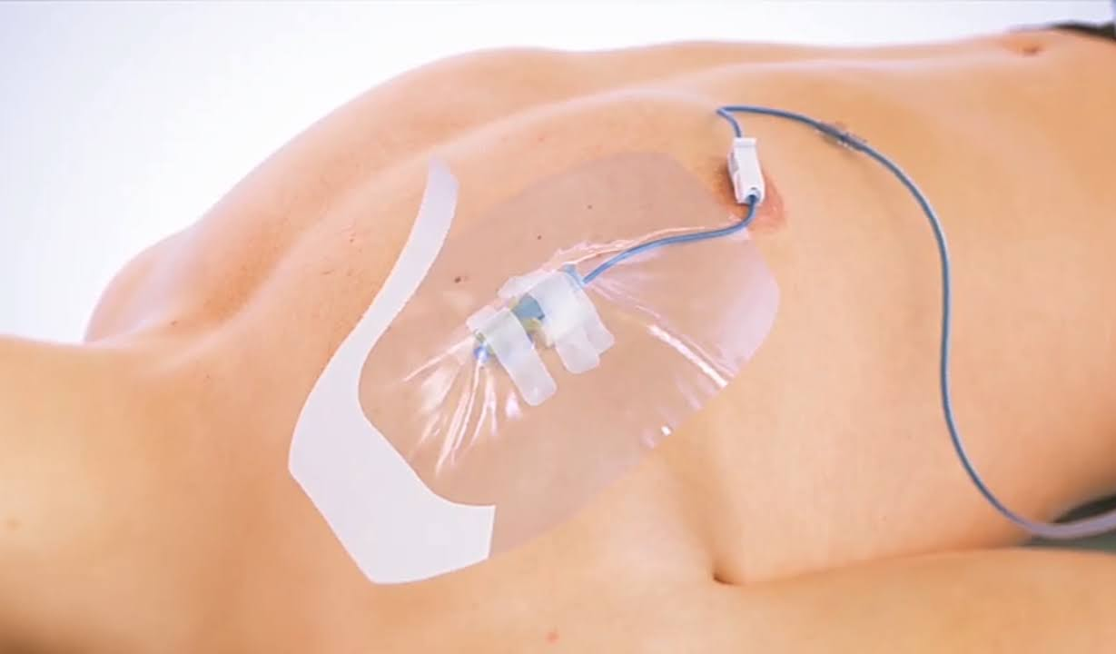
habilitación del catéter
Rotular

Slide 33
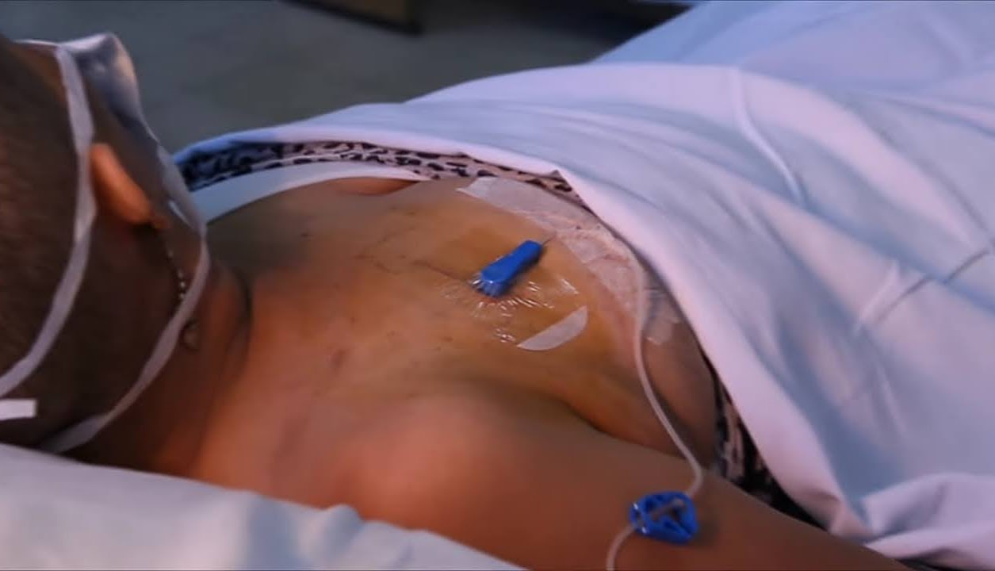
habilitación del catéter

Slide 34

habilitación del catéter
Si el paciente se retira en el hospital de día .
Se debe guardar el equipo de habilitación.

